Slide 1
Gtool5 Fortran 90/95
Library
Yasuhiro Morikawa (NICT),
Youhei Sasaki (Hokkaido Univ.),
Seiya Nishizawa (Kobe Univ.),
GFD-Dennou Club
Gtool project, dcmodel project,
davis project

Slide 2
What is Gtool5 ?
Data I/O Fortran 90/95 Library for various numerical models for fluid dynamics in Earth and planetary sciences.
Features
  Data format conforms to Gtool4 NetCDF Conventions (~= CF Conventions)
    Analysis and visualization can be performed easily
  Respond to requests for primitive I/O and multifunctional I/O
    Source codes for data I/O can be unified in various models (ex. simple 1D model – 3D GCM)
  Object-oriented programming
    Cost of development/maintenance is decreased

Slide 3
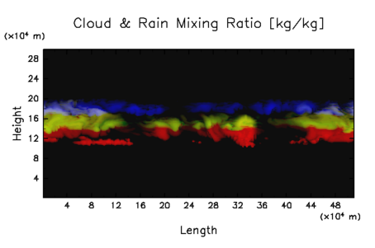
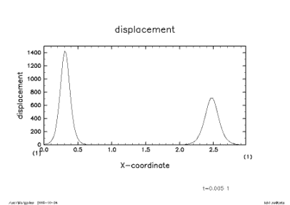
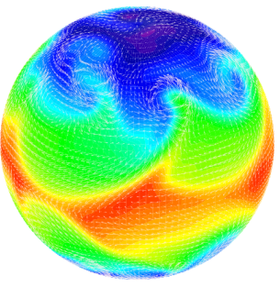
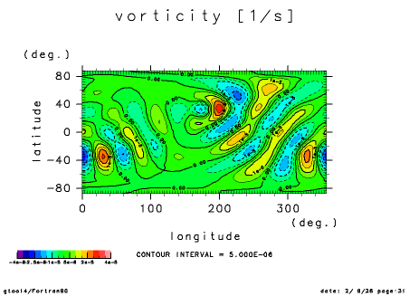
Role of Gtool5
Provide similar I/O interfaces for 1 – 3 dimensional models
GCM
(ex. dcpam)
2-3D non-hydrostatic model
(ex. deepconv/arare)
1-3D spectral model
(ex. SPMODEL)
Gtool5 Library
Multifunctional I/O
Primitive I/O
NetCDF Data with Gtool4 Convention
(~= CF Convention)

Slide 4
Appearances of 2 Interfaces are unified
Respond to requests for primitive I/O and multifunctional I/O
Primitive I/O | Multifunctional I/O
Ignore NAMELIST file, similar to Fortran intrinsic data I/O style | Parse NAMELIST file and change output on/off, output interval, averaging, etc. | Functions
HistoryXXXX(A, B, C, ...) | HistoryAutoXXXX(A, B, C, ...) | Interfaces
Name and arguments of subroutines are similar
Source codes for data I/O can be
almost unified in various models
Notes:
スピーチドラフト
『
一方で、NAMELIST の使用が特に不要であるような小規模のモデルや、出力変数の種別やデータの精度が変更されるべきではない再計算用のデータについては、ライブラリ内で NAMELIST の読み込みを行うべきでないことから、NAMELIST の使用について容易に切り替えられることが必要となります。
この問題を解決すべく、Gtool5 では、NAMELIST による変更が可能なものと
不可能なものとの 2 種類の出力サブルーチン群を提供します。
一方は Gtool4 ツール／ライブラリからそのまま継承されたものであり、もう一方が前のページで紹介したように
NAMELISTに関する処理を行います。
ただし、このように別々のサブルーチン群を提供すると、一般に利用者は覚えることが 2 倍となって、先に述べた
「サブルーチンの数の集約」という点では逆のセンスに働いてしまいますが、
互いのサブルーチンの名称と引数を近いものとすることで、覚えることを減らし、解決を図っています。
このような機能の追加とサブルーチン群の提供により、小規模モデルから大規模モデルまで、出力処理を同様に集約可能となることが期待されます。
』

Slide 5
Gtool5 Library Structure
Programs are structured with object-oriented programming
Numerical models
Gtool5 Library
Multifunctional I/O
Primitive I/O
・ Procedures independent from data format are redefined
gtdata
gtdata_netcdf
other data format
other data format
Other data format can
be applied easily
Unidata NetCDF Library

Slide 6
Appendix:
Examples of source codes for data I/O
SPMODEL
call HistoryAutoCreate( ... &
dims=(/’lon’,‘lat’,’sig’../) &
.. )
call HistoryAutoAddVariable( &
‘Vor’, ..)
call HistoryAutoPut(‘Vor’, xyz_Vor)
call HistoryAutoClose
call HistoryCreate( ... &
dims=(/’x’,‘t’/) &
.. )
call HistoryAddVariable( &
‘zeta’, ..)
call HistoryPut(‘zeta’, g_Zeta)
call HistoryClose
DCPAM
call HistoryAutoCreate( ... &
dims=(/’x’,‘z’,’s’,’t’ ../) &
.. )
call HistoryAutoAddVariable( &
‘Exner’, ..)
call HistoryAutoPut(‘Exner’, xz_Exner)
call HistoryAutoClose
deepconv/arare
Differences of models are
absorbed by arguments

